Slide 1


Slide 2
시스템 접속
회원가입
로그인
회원정보 확인
인증내역현황
인증신청
신청서 작성
인증신청현황
인증만료예정 현황
판매실적 입력

Slide 3
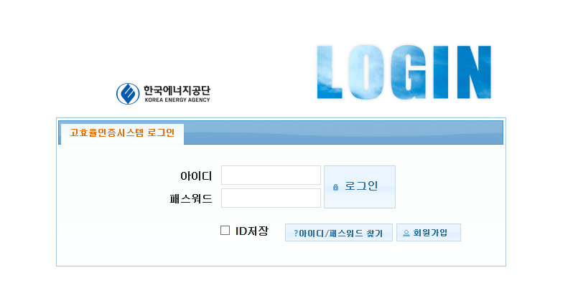
01
고효율인증시스템(회원가입)
1) 시스템 접속
1-1) 시스템 접속
기능설명
고효율인증 시스템(http://hieff.kemco.or.kr)으로 접속한다.
[아이디/패스워드 찾기] 버튼을 클릭하면 아이디 및 패스워드 찾기 페이지로 이동한다.
[회원가입] 버튼을 클릭하면 회원가입 페이지로 이동한다.

Slide 4
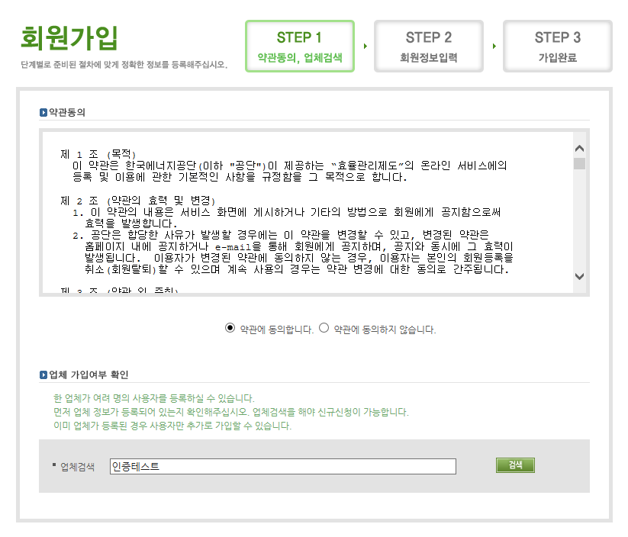
01
고효율인증시스템(회원가입)
2) 회원가입
2-1) 약관동의 및 업체 가입여부 확인
기능설명
회원가입에 대한 약관동의를 선택한다.
업체검색(사업자번호)을 통해 업체 가입여부를 확인한다.

Slide 5
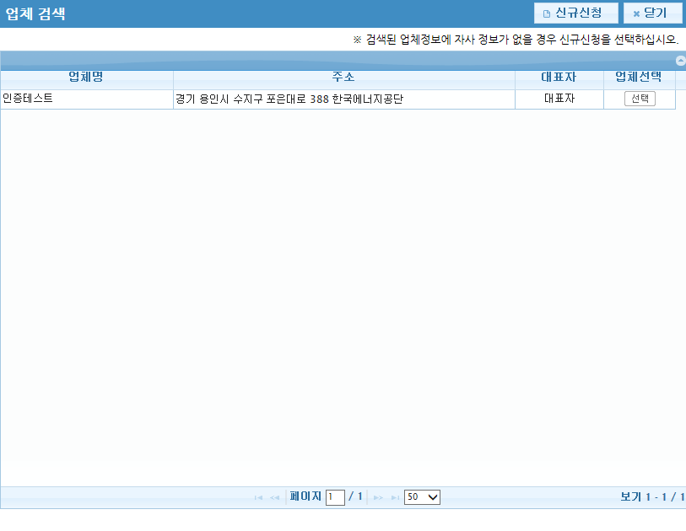
01
고효율인증시스템(회원가입)
2) 회원가입
2-2) 업체검색
기능설명
[신규신청] 버튼을 클릭하면 업체/공장/사용자정보를 신규로 등록한다.
조회 목록 중 해당 업체의 [선택]버튼을 클릭하면 사용자정보를 선택할 수 있다.

Slide 6
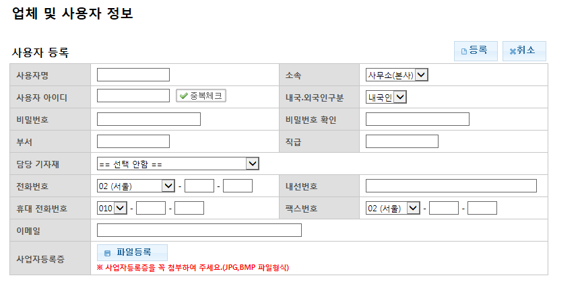
01
고효율인증시스템(회원가입)
2) 회원가입
2-3) 업체정보가 있는 경우 사용자 추가
기능설명
사용자 정보를 입력 후 [등록] 버튼을 클릭하게 되면 저장된다.(사업자등록증 추가)
관리자 승인 후 인증시스템 사용

Slide 7
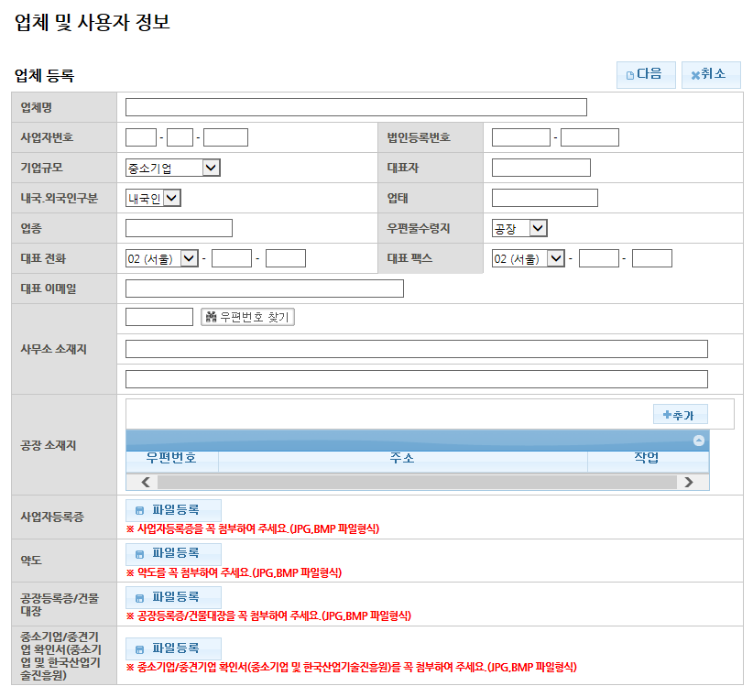
01
고효율인증시스템(회원가입)
2) 회원가입
2-4) 업체정보가 없는 경우(업체정보 및 공장정보)
기능설명
업체정보를 등록한다.
공장정보를 추가하여 공장정보를 등록한다.
회원가입에 필요한 첨부파일을 등록한다.

Slide 8
01
고효율인증시스템(회원가입)
2) 회원가입
2-4) 업체정보가 없는 경우(사용자정보)
기능설명
사용자 정보를 입력 후 [등록] 버튼을 클릭하게 되면 저장된다.
관리자 승인 후 인증시스템 사용

Slide 9
01
고효율인증시스템(회원가입)
3) 로그인
3-1) 로그인
기능설명
고효율인증 시스템(http://hieff.kemco.or.kr)으로 접속한다.
회원가입시 등록한 아이디 및 패스워드를 사용하여 접속한다.

Slide 10
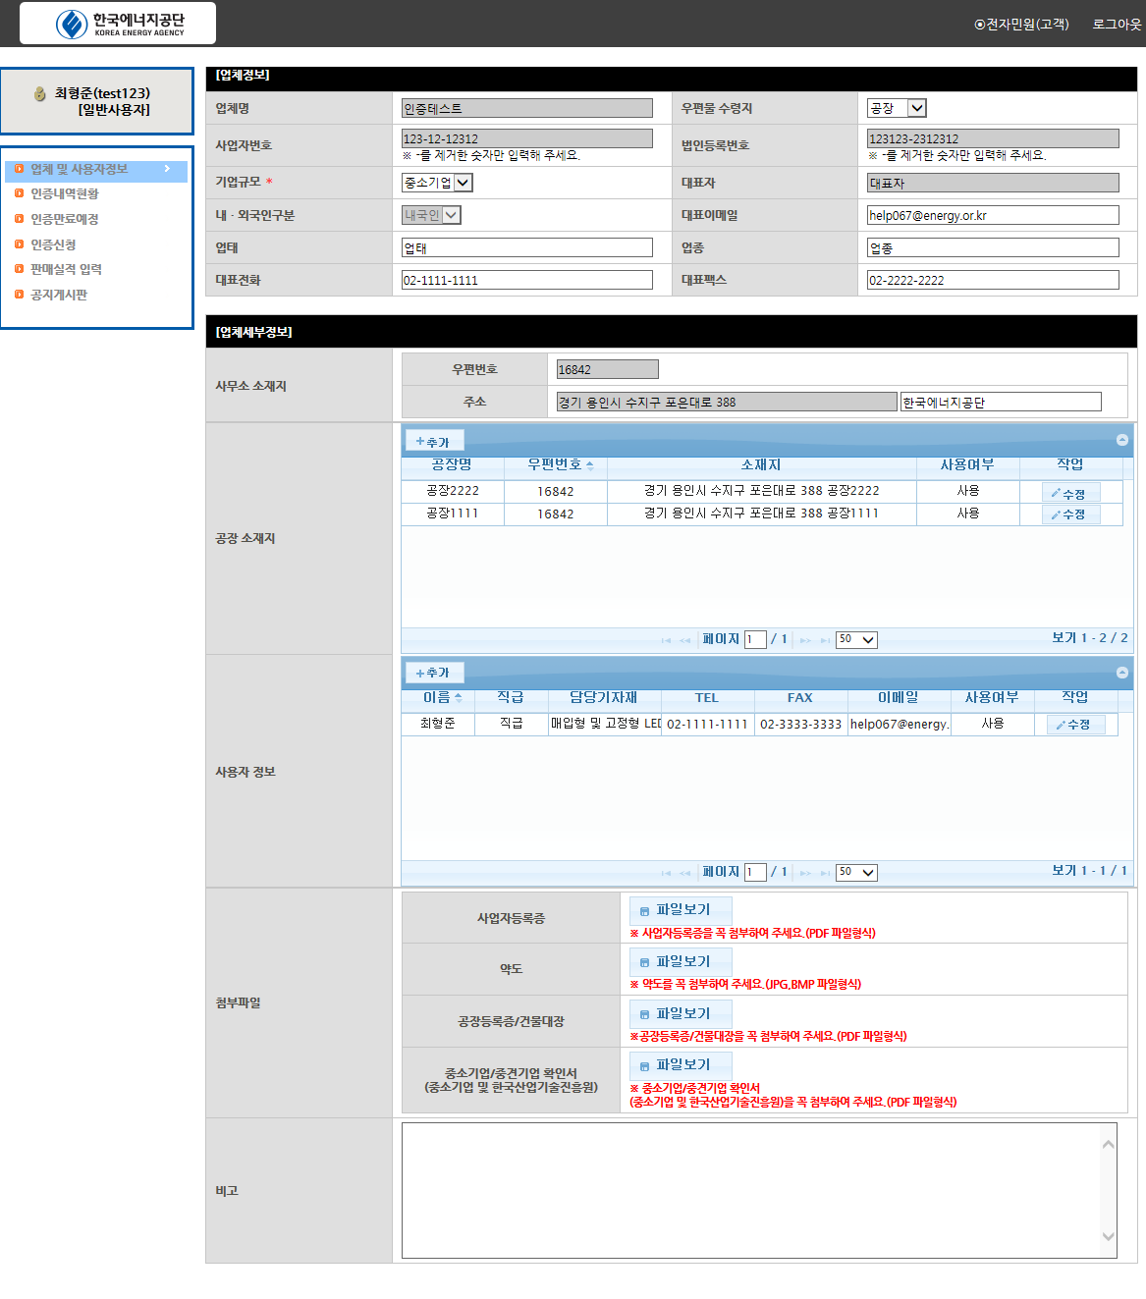
01
고효율인증시스템(회원가입)
4) 회원정보 확인
4-1) 회원정보 확인
기능설명
정상적으로 로그인되면 회원가입시 등록한 업체/공장/사용자정보를 확인한다.

Slide 11
01
고효율인증시스템(회원가입)
4) 회원정보 확인
4-1) 회원정보 확인
기능설명
정상적으로 로그인되면 회원가입시 등록한 업체/공장/사용자정보를 확인한다.
사용자 정보 추가버튼을 사용하여 사용자 추가 및 삭제가 가능

Slide 12
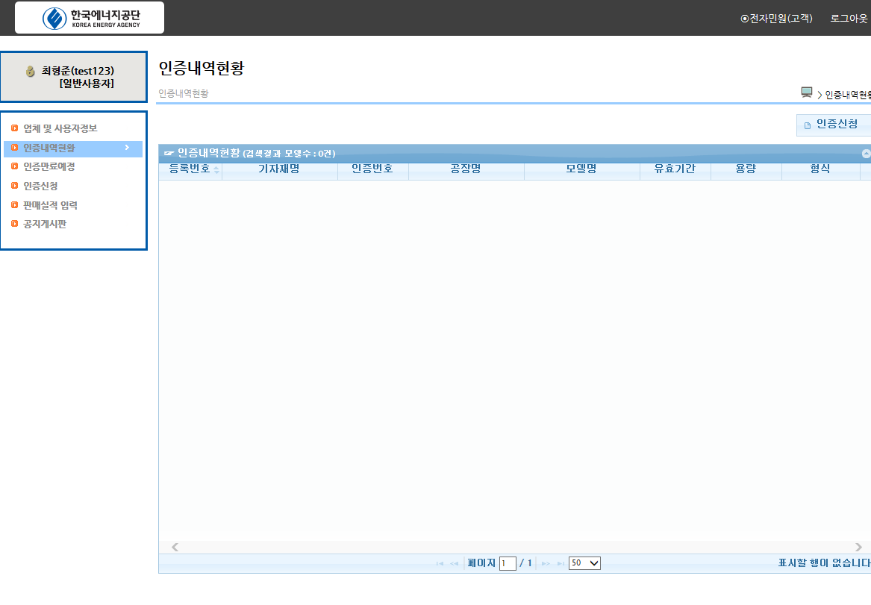
02
고효율인증시스템(인증신청)
1) 인증내역현황
1-1) 인증내역현황
기능설명
업체에서 신청한 인증신청에 대한 처리결과를 내역에서 확인한다.
[인증신청] 버튼을 클릭하면 인증신청 페이지로 이동한다.

Slide 13
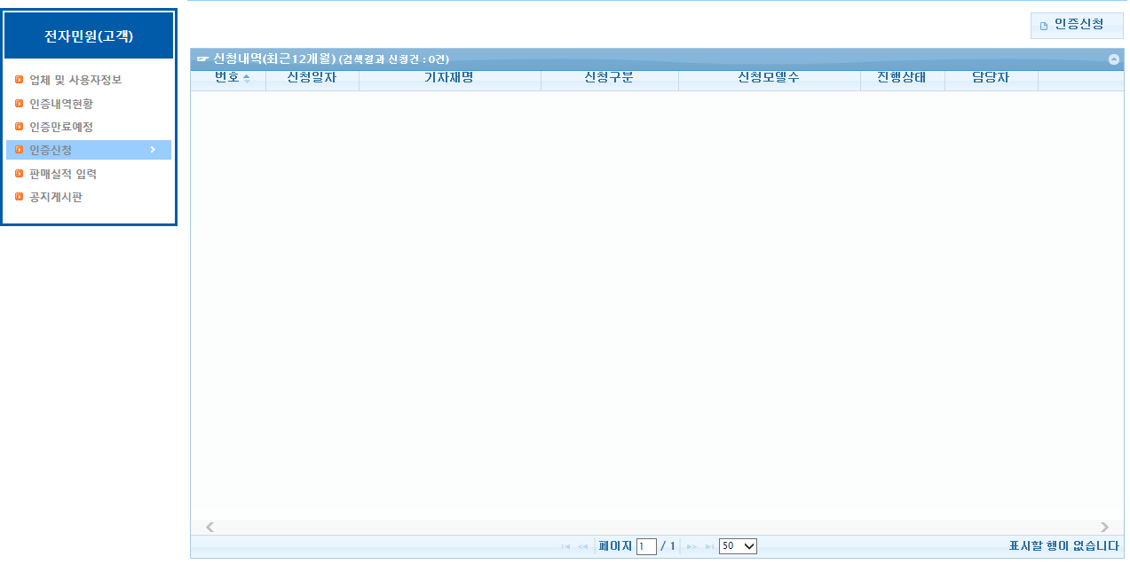
02
고효율인증시스템(인증신청)
2) 인증신청
2-1) 인증신청 기자재 목록 확인
기능설명
인증신청 클릭 시 인증신청 화면으로 이동 가능
신청 현황 조회 가능

Slide 14
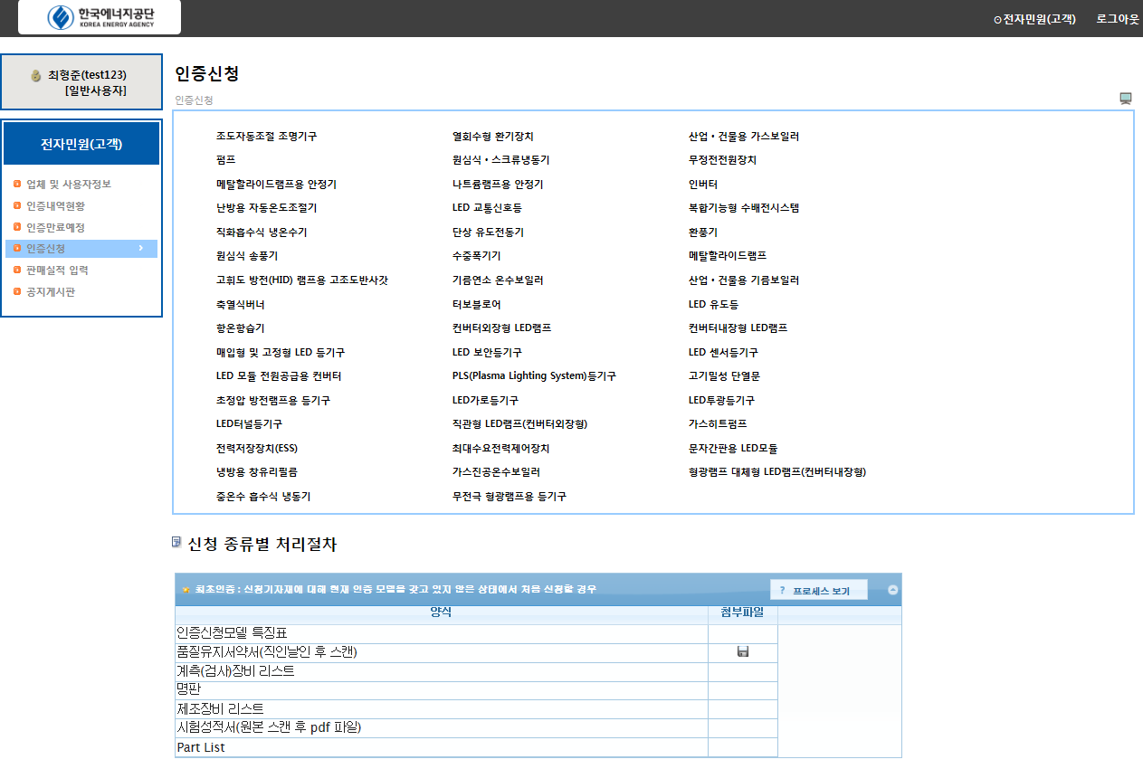
02
고효율인증시스템(인증신청)
1) 인증내역현황
1-1) 인증내역현황
기능설명
상단 품목을 클릭하여 품목별 신청 가능.
하단의 처리절차에 프로세스 및 첨부파일 양식 열람 가능.

Slide 15
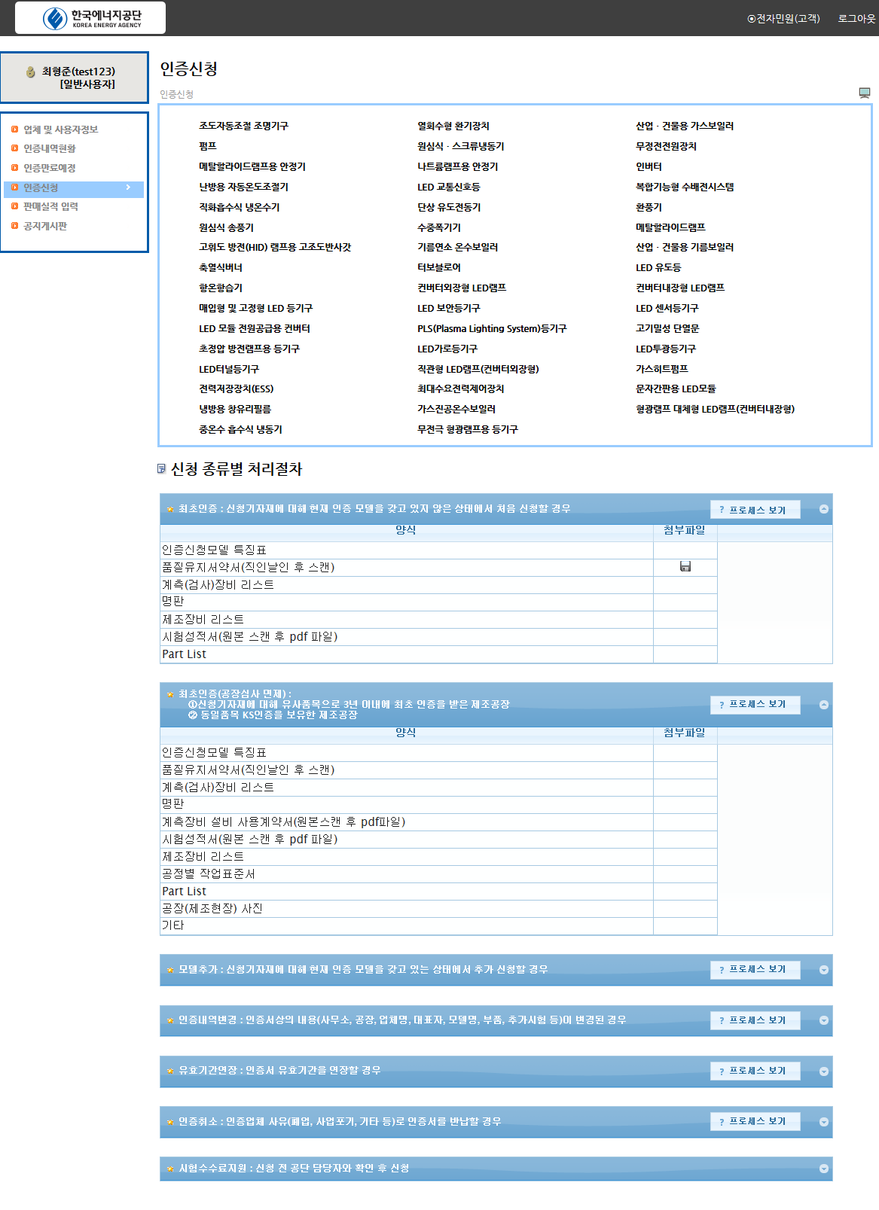
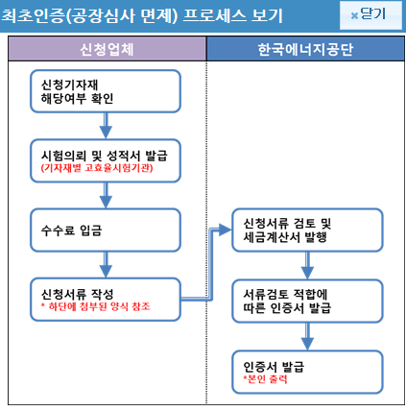
02
고효율인증시스템(인증신청)
2) 인증신청
2-2) 신청 종류별 처리절차 확인
기능설명
[프로세스 보기] 버튼을 통해 신청 종류별 처리절차를 확인할 수 있다.
버튼을 클릭하면 신청 종류별 증빙자료 양식을 받을 수 있다.

Slide 16
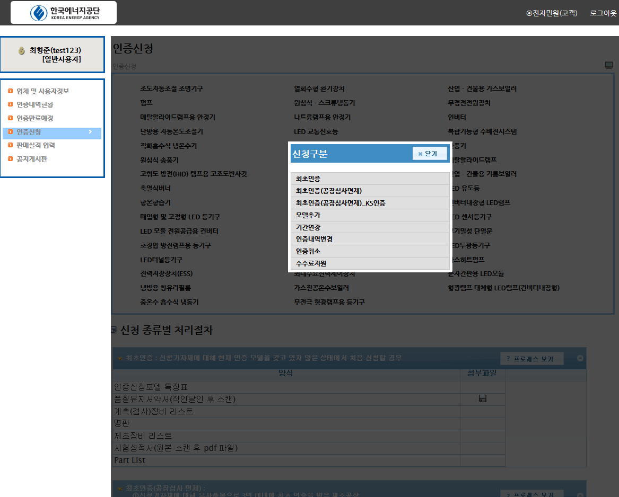
02
고효율인증시스템(인증신청)
2) 인증신청
2-3) 신청구분 선택
기능설명
신청할 기자재를 선택하면 신청구분을 선택할 수 있다.

Slide 17
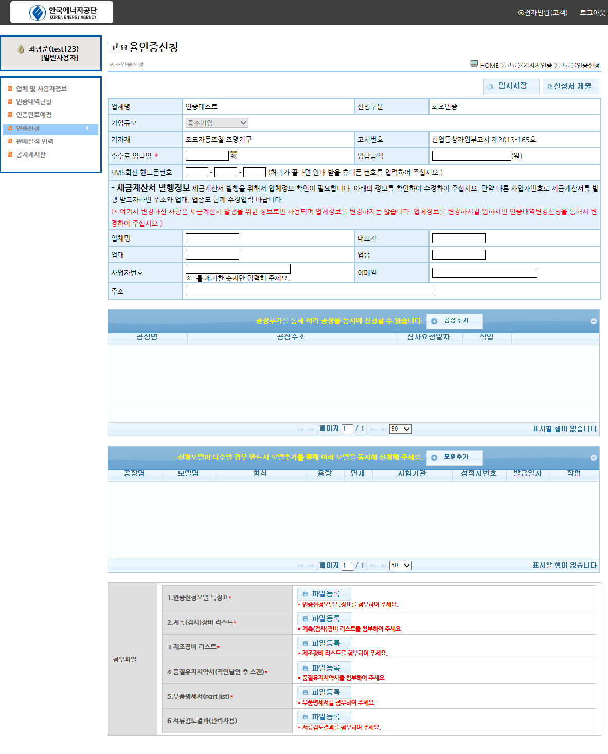
02
고효율인증시스템(인증신청)
3) 신청서 작성
3-1) 신청서 작성
기능설명
신청 구분별 기본정보를 입력한다.
고시개정에 따라 공장별 모델을 입력하는 방식으로 변경되어 공장을 추가한다.
[공장추가] 버튼을 클릭하면 업체기본정보에 등록된 공장을 선택할 수 있다.(복수가능)
[모델추가] 버튼을 클릭하면 모델을 추가할 수 있다.
[파일등록] 버튼을 클릭하면 증빙서류 별 파일을 첨부할 수 있다.
임시저장 버튼을 통해 신청현황 저장 가능

Slide 18
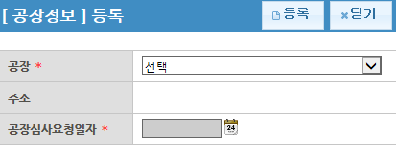
02
고효율인증시스템(인증신청)
3) 신청서 작성
3-2) 신청서 작성_공장정보 등록
기능설명
[공장추가] 버튼을 클릭하면 업체기본정보에 등록된 공장을 선택할 수 있다.
등록된 공장을 선택한다.
공장심사요청일자를 선택한다.

Slide 19
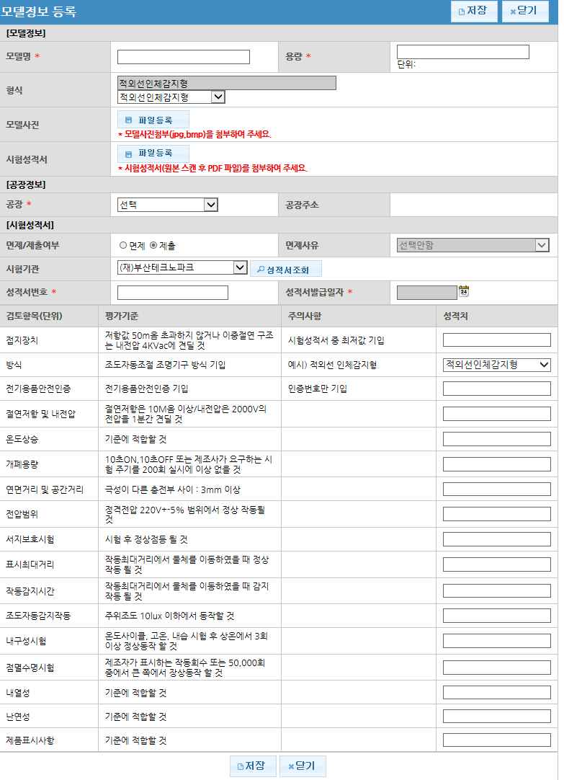
02
고효율인증시스템(인증신청)
3) 신청서 작성
3-3) 신청서 작성_모델정보 등록
기능설명
[모델추가] 버튼을 클릭하면 모델을 추가할 수 있다.
최소 공장1개는 등록되어져야 한다.
모델정보를 등록한다.
공장정보란은 신청서에 등록해놓은 목록을 선택할 수 있다.
[성적서 조회] 버튼을 클릭하면 시험기관에서 등록해 놓은 성적서를 불러올 수 있다.

Slide 20
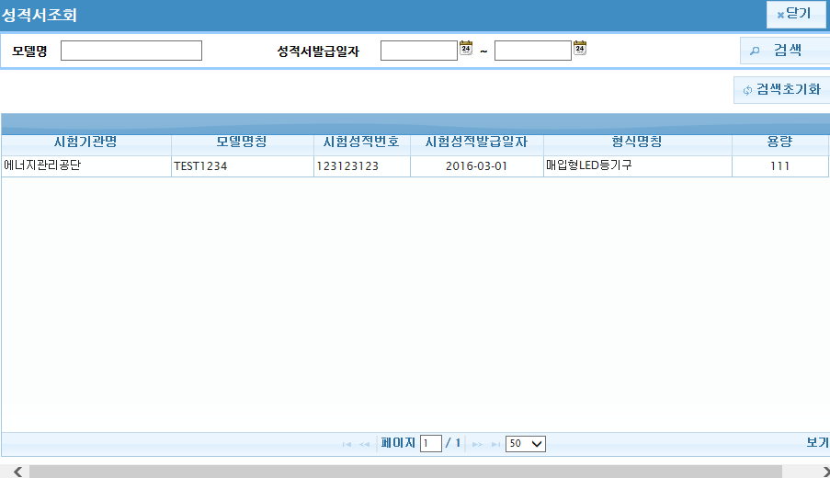
02
고효율인증시스템(인증신청)
3) 신청서 작성
3-4) 신청서 작성_성적서 불러오기
기능설명
[성적서 조회] 버튼을 클릭하면 시험기관에서 등록해놓은 성적서를 불러올 수 있다.
조회 결과를 선택한 후 더블 클릭하면 해당 성적서 적용여부를 체크한다.

Slide 21
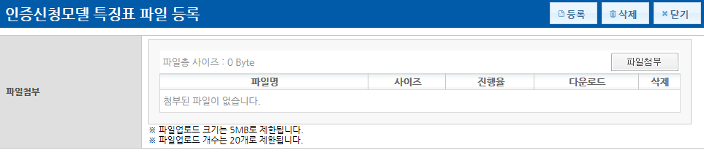
02
고효율인증시스템(인증신청)
3) 신청서 작성
3-5) 신청서 작성_파일정보 등록
기능설명
[파일등록] 버튼을 클릭하면 증빙서류 별 파일을 첨부할 수 있다.
[파일첨부] 버튼을 클릭하면 내컴퓨터의 파일을 선택할 수 있다.
[등록] 버튼을 클릭하면 최종 등록된다.

Slide 22
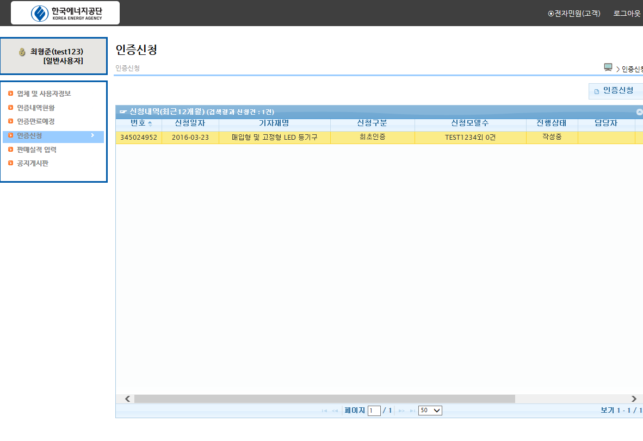
02
고효율인증시스템(인증신청)
4) 인증신청현황
4-1) 인증신청현황
기능설명
업체에서 작성한 인증신청 내역을 확인한다.
[수정] 버튼을 클릭하면 수정 페이지로 이동한다.
[삭제] 버튼을 클릭하면 삭제 처리된다.

Slide 23
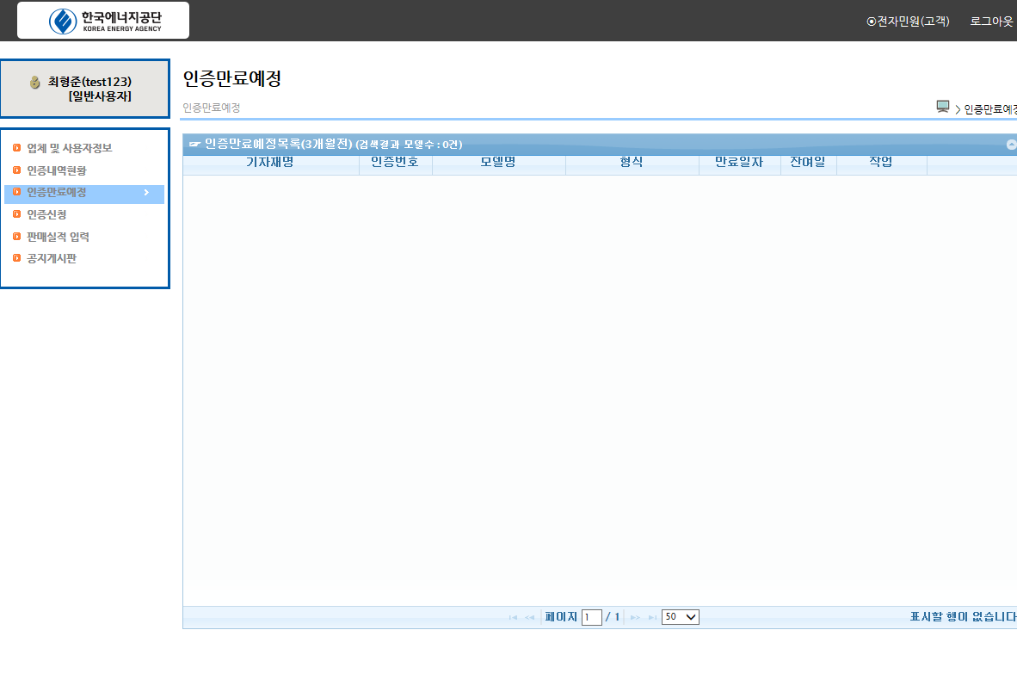
02
고효율인증시스템(인증신청)
5) 인증만료예정 현황
5-1) 인증만료예정 현황
기능설명
인증만료예정(3개월전)에 해당하는 기자재 목록을 조회한다.

Slide 24
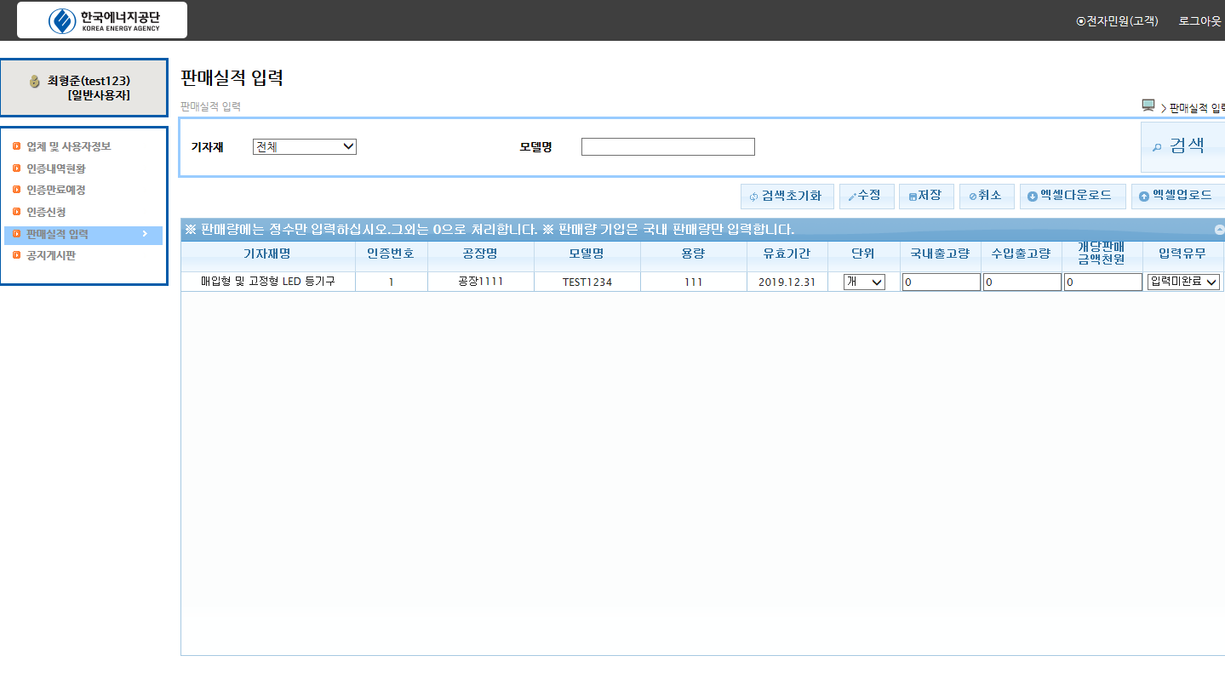
02
고효율인증시스템(인증신청)
6) 판매실적 입력
6-1) 판매실적 입력
기능설명
업체인증제품의 판매실적을 입력하는 기능을 한다.
[수정] 버튼을 클릭하면 판매실적을 입력할 수 있도록 활성화되며 입력 후 입력유무를 반드시 “입력완료”처리를 한다.

Slide 25
02
고효율인증시스템(인증신청)
6) 판매실적 입력
6-1) 판매실적 입력
기능설명
업체인증제품의 판매실적을 입력하는 기능을 한다.
[수정] 버튼을 클릭하면 판매실적을 입력할 수 있도록 활성화되며 입력 후 입력유무를 반드시 “입력완료”처리를 한다.
[저장] 버튼으로 입력된 정보를 저장한다.

Slide 26
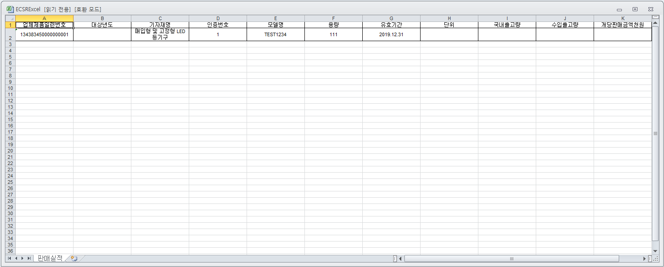
02
고효율인증시스템(인증신청)
6) 판매실적 입력
6-2) 판매실적 입력_엑셀다운로드
기능설명
[엑셀다운로드] 버튼을 클릭하여 등록된 인증제품의 판매실적 양식을 받을 수 있다.
해당 엑셀파일의 정보를 수정하여 [엑셀업로드] 버튼을 활용하여 일괄로 등록할 수 있다.
양식에서 단위, 국내출고량, 수입출고량, 개당판매금액정보 이외의 값은 수정하지 않는다.

